Slide 1
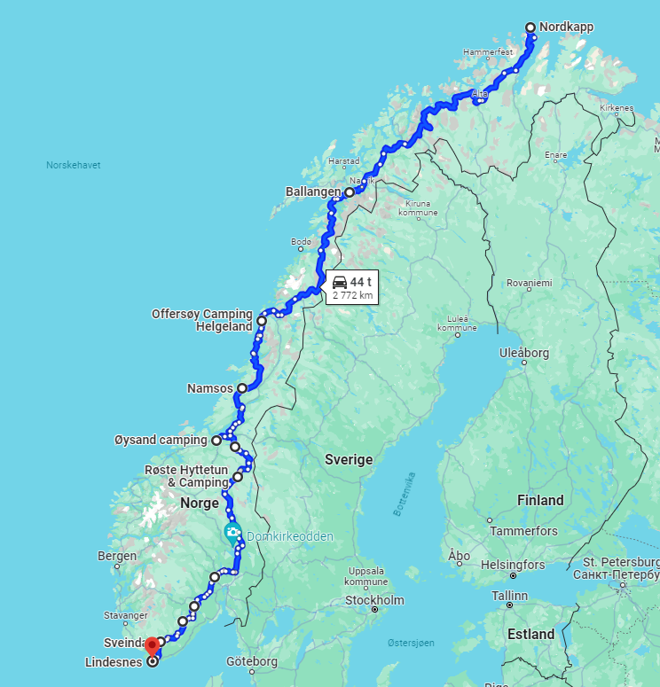


«På 2 hjul fra Lindesnes til Nordkapp»
NVMC 50-års jubileumsløp
26.juni – 7.juli 2024
Notes:
Si litt om samarbeide med Elverum/Våler mc-veteraner.

Slide 2
Planlagte dagsetapper
Etappe | Dato | Fra | Til | Antall km
1 | 26. juni | Lindesnes | Bø | 297
2 | 27. juni | Bø | Elverum | 305
3 | 28. juni | Elverum | Røste (v/ Røros) | 245
4 | 29. juni | Røste | Øysand | 228
5 | 30. juni | Øysand | Namsos | 224
6 | 1. juli | Namsos | Offersøy | 253
7 | 2. juli | Offersøy | Mo i Rana | 137
8 | 3. juli | Mo i Rana | Rognan | 149
9 | 4. juli | Rognan | Ballangen (v/Narvik) | 234
10 | 5. juli | Ballangen | Skibotn | 246
11 | 6. juli | Skibotn | Altafjord | 195
12 | 7. juli | Altafjord | Nordkapp | 302
SUM |  |  |  | 2815

Slide 3
«På 2 hjul fra Lindesnes til Nordkapp»
Ingen formell påmelding. Ingen deltakeravgift, klistremerke deles ut.
Alle kategorier sykler, gamle og nye, er velkommen til å delta. Du kan og delta med gammel/ny bil.
Løpet er lagt opp som en stafett.
Delta på de etappene som du ønsker.
Deltakere bestiller selv mat og overnatting.
Det er ingen følgebil eller teknisk service. Det forutsettes at den enkeltes forsikring dekker en evt. berging.
Hver dagsetappe har en etappeansvarlig.
Facebook: «På 2 hjul Lindesnes-Nordkapp 26.juni til 7.juli 2024»
Hjemmeside nvmc.no
Notes:
Facebookside bli løpende oppdatert.

Slide 4
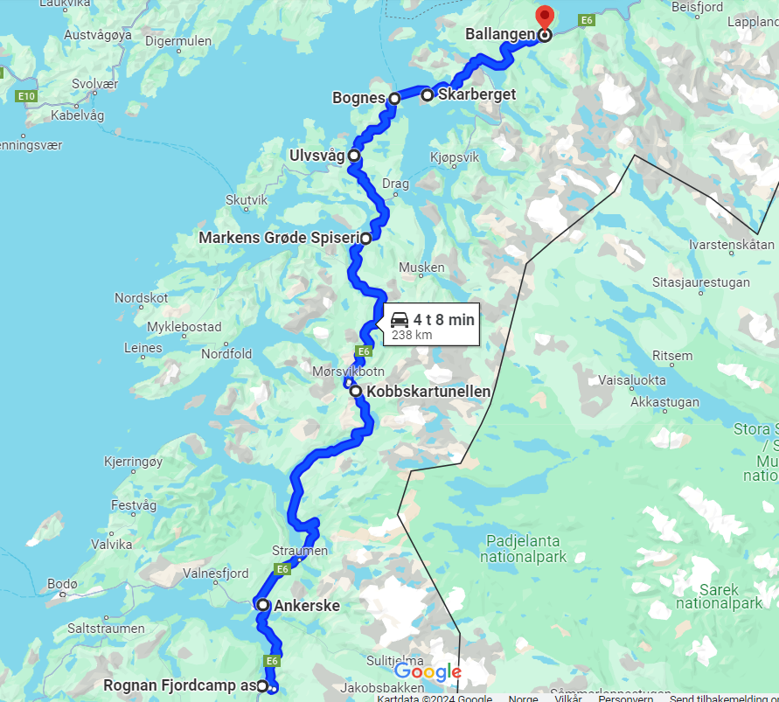
Etappe 9: 4.juli Rognan - Ballangen
Avgang Rognan fjordcamp kl.09.30
Kl.10.00-11.30 Stopp på Ankerske på Fauske.
Klubbesøk: Indre Salten Motorhistoriske Forening
Møtested for de som skal være med videre.
Bensinstasjoner like ved.
Kl.12.30-13.00 Kort stopp på Kobbskaret mellom
middagsfjelltunellen og Kobbskaretunellen. Der er kafe.
Kl.14.00-15.30 Innhavet, Markens grøde spiseri
kl.16.00-16.15. Ulvsvåg. kort stopp for fotografering når vi
passerer den nostalgisk bensinstasjon
kl.16.45 Bognes fergekai. Fergen til Skarberget
avgang Kl.17.00
kl.17.25 Skarberget fergekai
Kl.18.10 – 19. 00 Stopp i Ballangen, bunkring mat og bensin
Shell Ballangen og Coop Extra.
Kl. 19.15 Ballangen Camping.
Grilling og sosialt samvær
Etappeansvarlig: Merethe Larsen, tlf.93685840

Slide 5
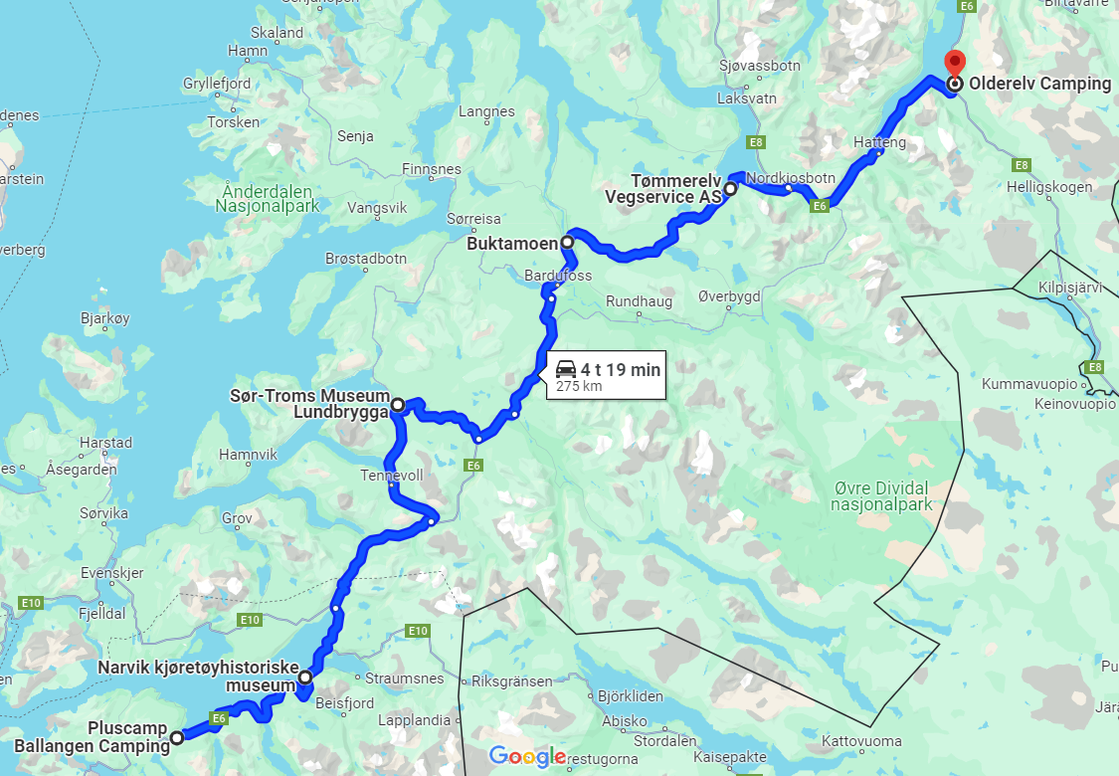
Etappe 10: 5.Juli Ballangen - Skibotn via Sjøvegan
Avgang Ballangen camping kl.09.30
Narvik Kjøretøyhistorisk museum 10.15-11.15:
Shell i Bjerkvik, stoppested for de som skal med videre, avgang 12.00
Ta av til venstre i krysset på Fossbakken. Kortstopp for å samle alle, på avkjørselen til høyre.
Kl.12.30-12.45
Sjøvegan mc utstilling på Lundbrygga kl.13.30-15.00
Buktamoen kl.16.15-16.45. Her er 2 bensinstasjoner, den ubetjente har drivstoff uten etanol.
Tømmerelv kl.17.15-19.00
Olderelv camping kl.20.00
Etappeansvarlig: Merethe Larsen tlf.93685840

Slide 6
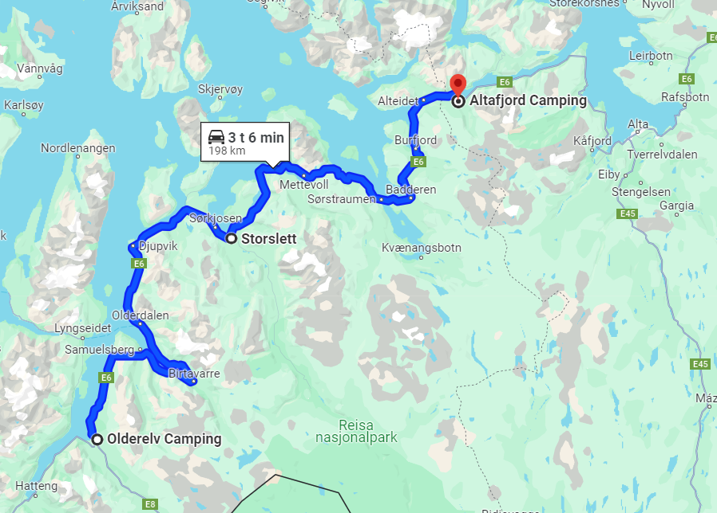
Etappe 11: 6.juli Skibotn – Altafjord camping
Avgang Olderelv camping kl.09.30
Stopp for fotografering av utsikt
Spåkenes,10.45-11.30
Lunsjstopp i Sørkjosen, klubbkokalet til
Nord Troms Motorhistoriske Klubb
Kl.12.00-14.00. 150m etter Reisafjord hotell
Stopp for fotografering av utsikt på Gildetun. Gamleveien over Kvænangsfjorden mot Gildetun gjestgiveri. Kl. 14.45 – 15.30.
Altafjord camping kl. 16.30
Grilling og sosialt samvær
Etappeansvarlig: Merethe Larsen. Tlf.93685840

Slide 7
Etappe 11: 6.juli Skibotn – Altafjord camping

Slide 8
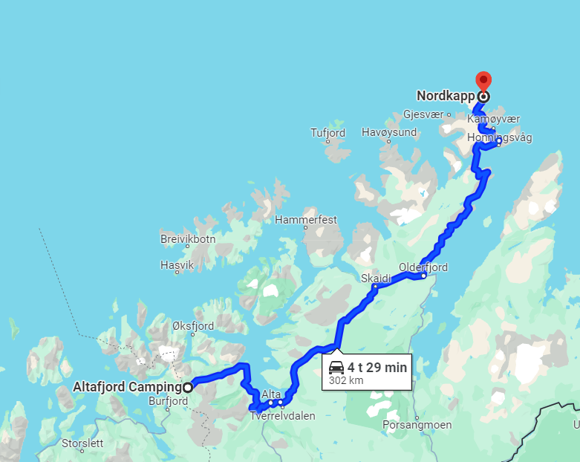
Etappe 12: 7.juli Altafjord-Nordkapp
Avgang Altafjord camping kl.8.30
Garasjebesøk hos Yngvar Heitmann i Alta
(Eibyveien 97) kl.09.30 – 10.30.
Møteplass for dem som skal være med videre.
Neste stopp Skaidicenteret Kvalsund kl.12.30-13.30
Russenes kro, siste bensinstasjon før Honningsvåg 14.00-14.30
Skarvbergtunellen 15.00 kort stopp
Nordkapp 17.30 – 18.30
Avslutningsmiddag i Skarsvåg på Daniels Hus med NVMC Finnmark fra kl. 19.00. Se danielshus.no
Rom for overnatting v/Daniels hus tlf.48078170
Campingplass: Kirkeporten camping
Etappeansvarlig: Snorre Sundquist: tlf.91545263

Slide 9
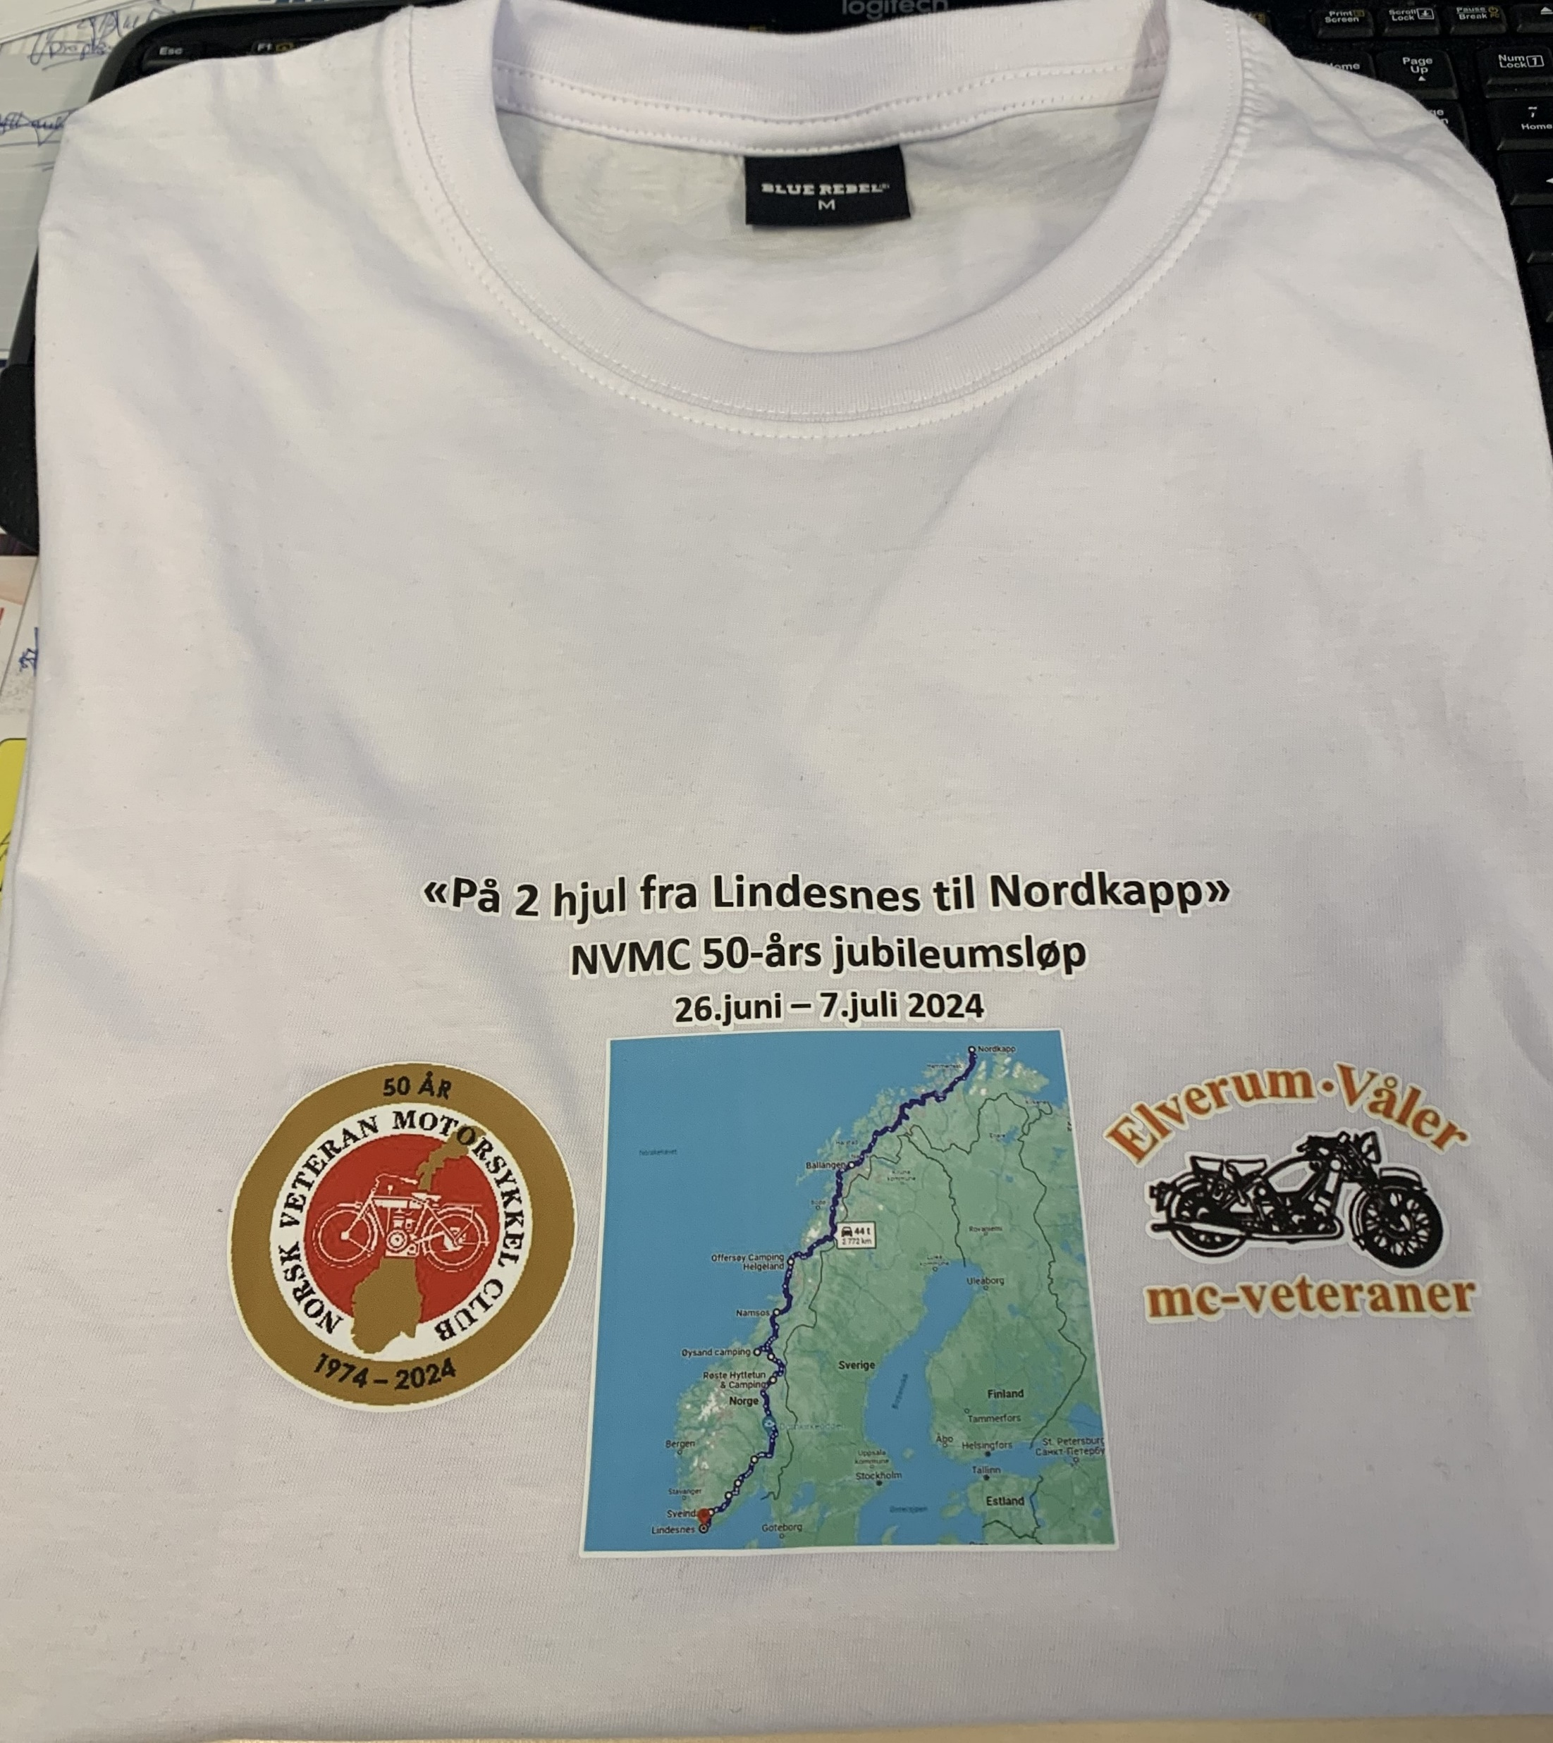
Jubileumsløpets egen t-shirt
Bestill deg t-shirt, og bli med å kjøre.
Hvit eller svart
Str. XS - 3XL
Kr 300,- inkl.frakt
Send mail til
post@nvmc.no
Deltaker klistremerket vil ha samme logo.

Slide 10
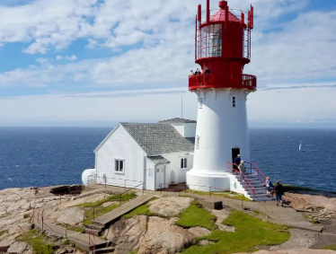
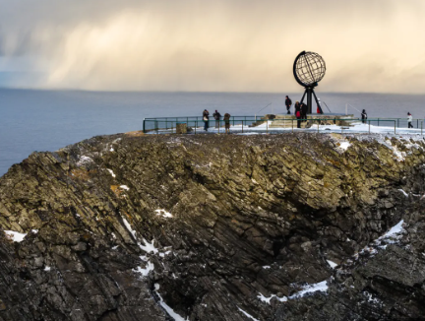
Sett av perioden 26.juni – 7.juli i kalenderen nå!
Følg oss på Facebook og se hvor vi kjører.

